Slide 1
ALKÉNY, ALKÍNY
Nenasýtené uhľovodíky

Slide 2
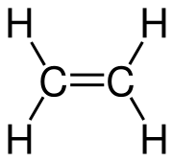
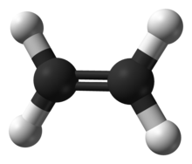
ETÉN
Etylén
C₂H₄
CH₂ = CH₂

Slide 3
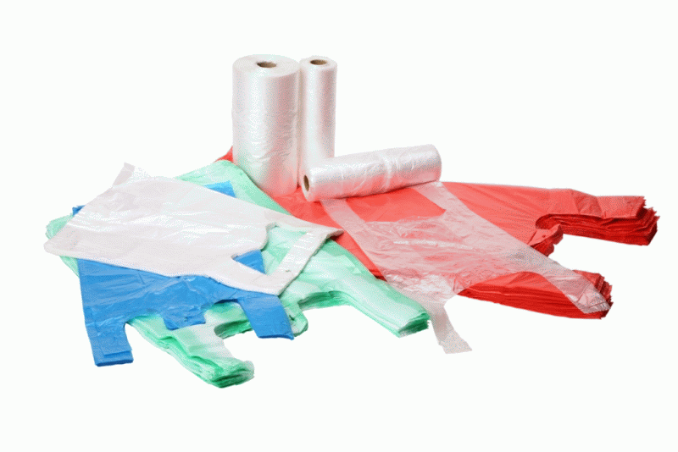
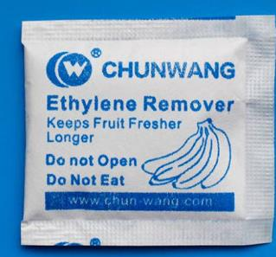
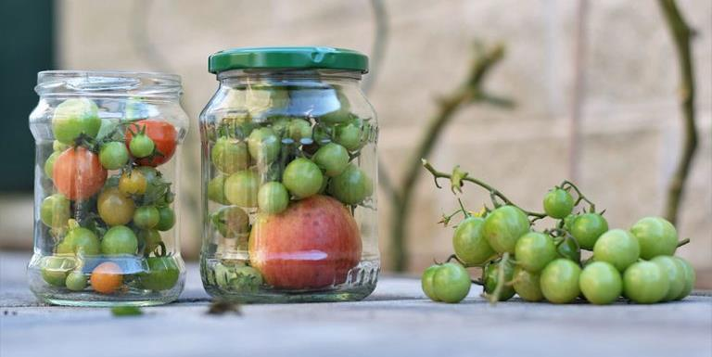
ETÉN
Etylén
Horľavý plyn
Vzniká v dozrievajúcom ovocí
Rastlinný hormón: podporuje kvitnutie a dozrievanie
Vyrába sa z neho polyetylén

Slide 4
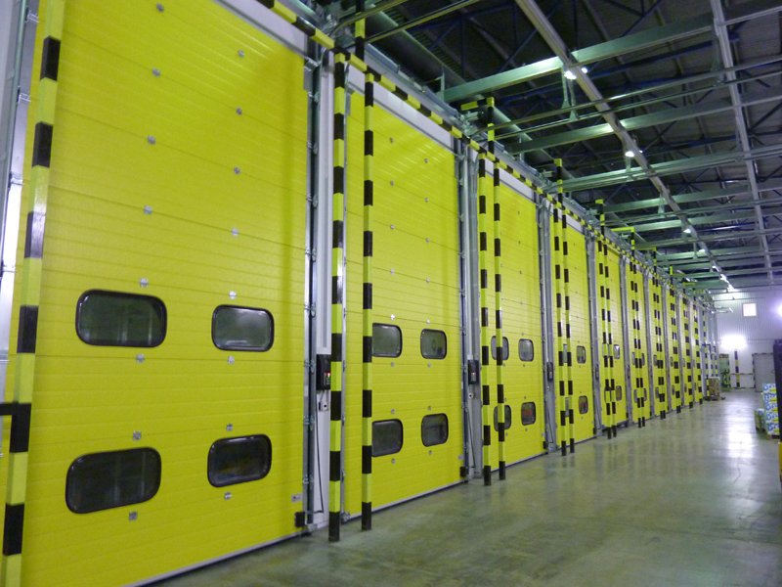
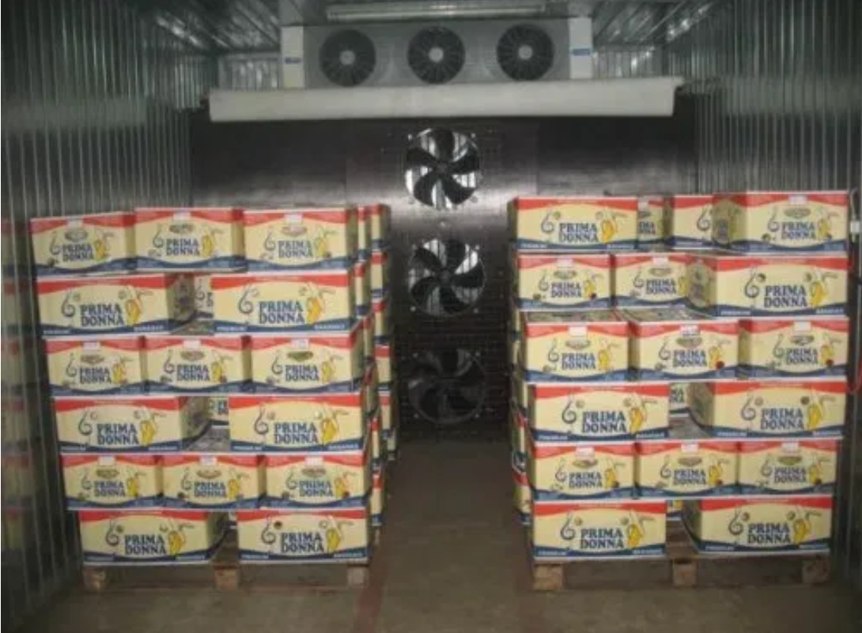

Slide 5
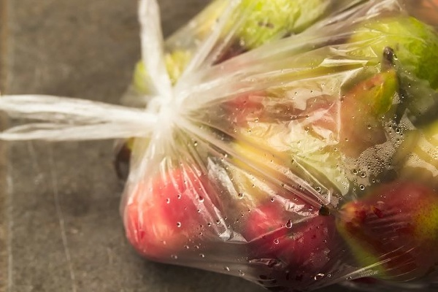
Domáca úloha

Slide 6
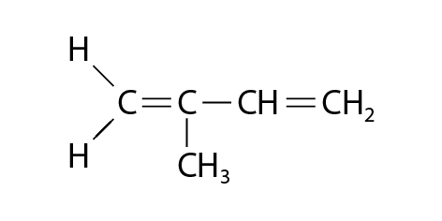
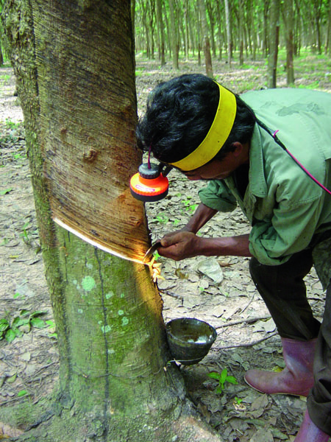
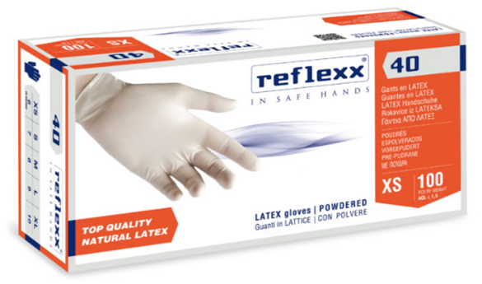
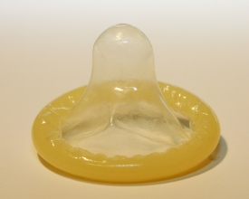
IZOPRÉN
Metylbutadién
Živica z kaučukovníka (fikus)
Kaučuk
Vyrába sa z neho latex

Slide 7
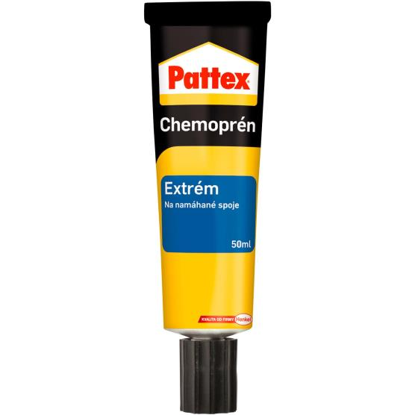
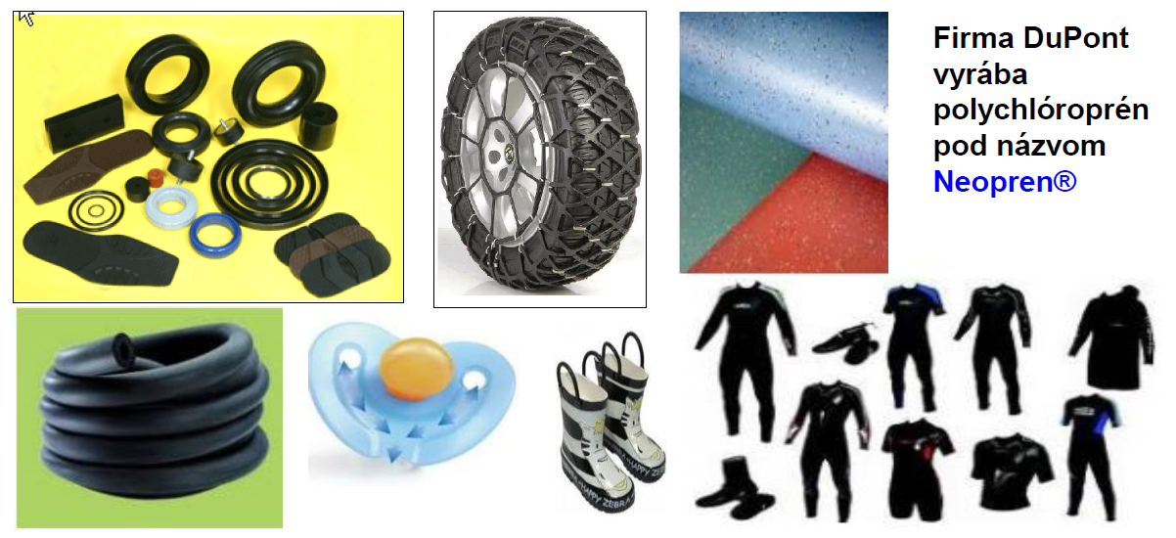
SYNTETICKÝ KAUČUK

Slide 8
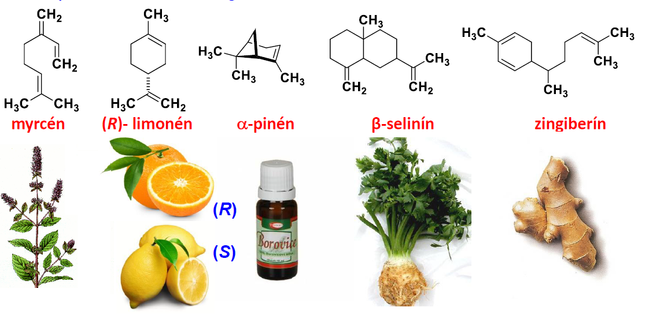
PRÍRODNÉ SILICE

Slide 9
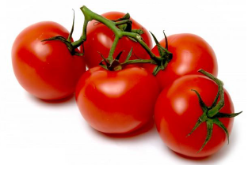
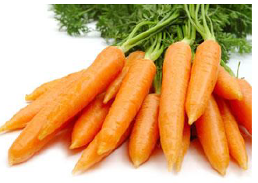
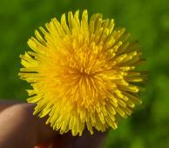
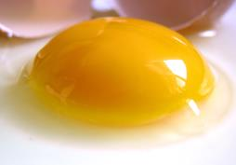
RASTLINNÉ FARBIVÁ - VITAMÍNY
LYKOPÉN
KAROTÉN
LUTEÍN

Slide 10
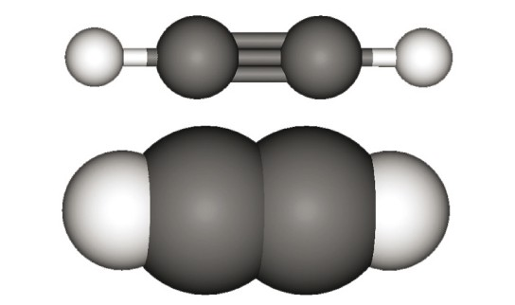
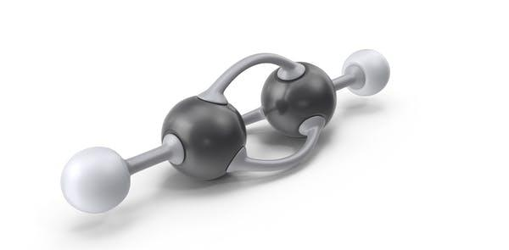
ETÍN
ACETYLÉN
C₂H₂

Slide 11
ETÍN
ACETYLÉN
Výbušný plyn
Používa sa na zváranie: dve fľaše: kyslím a acetylén. Spolu horia teplotou 3000°C
Vyrába sa aj z karbidu vápnika: karbidové lampy, horia aj pod vodou (baníci, jaskyniari)

Slide 12
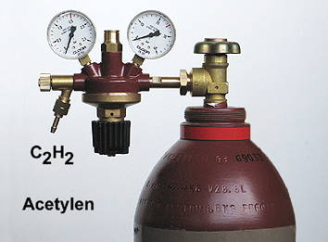
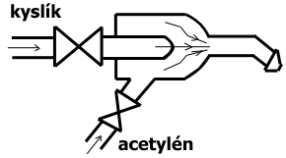
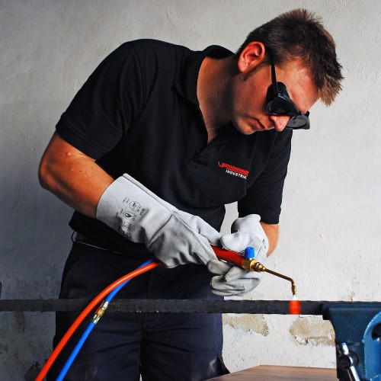
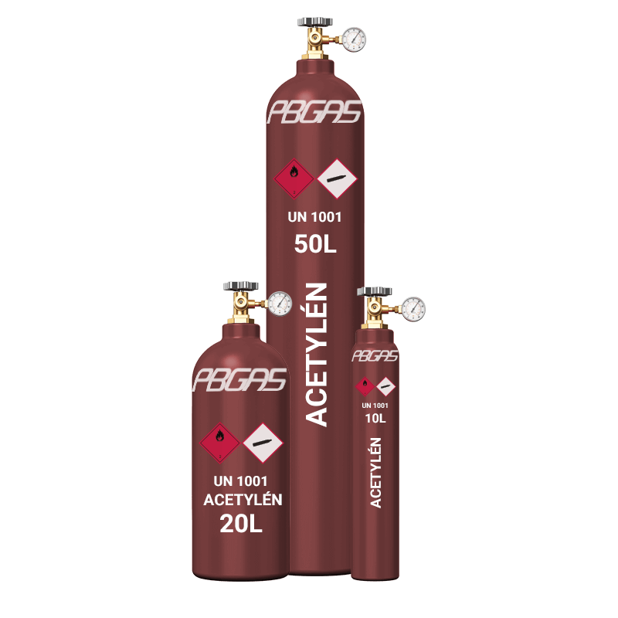

Slide 13
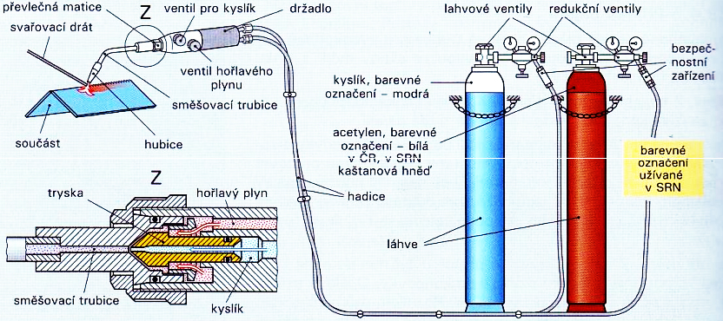
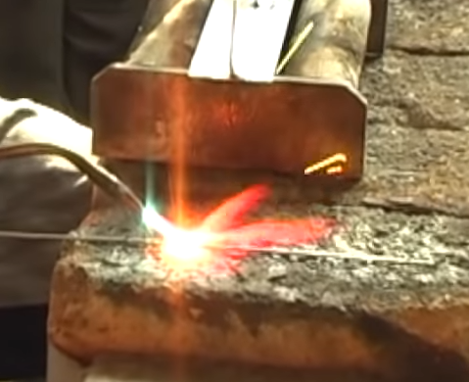
https://youtu.be/NHhRSSKENIw

Slide 14
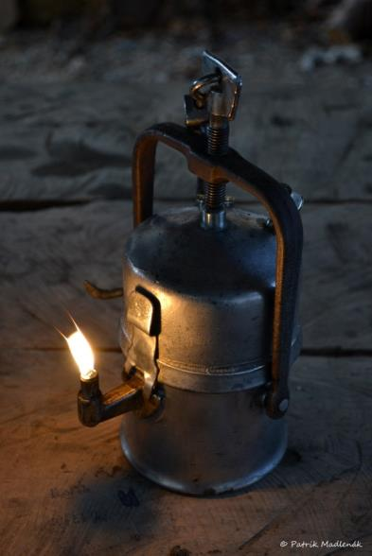
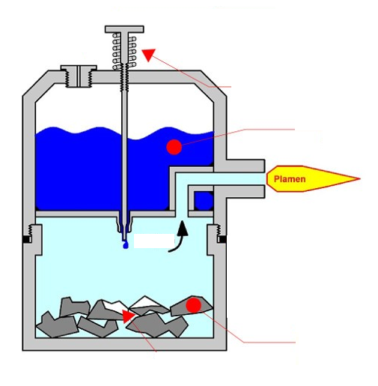
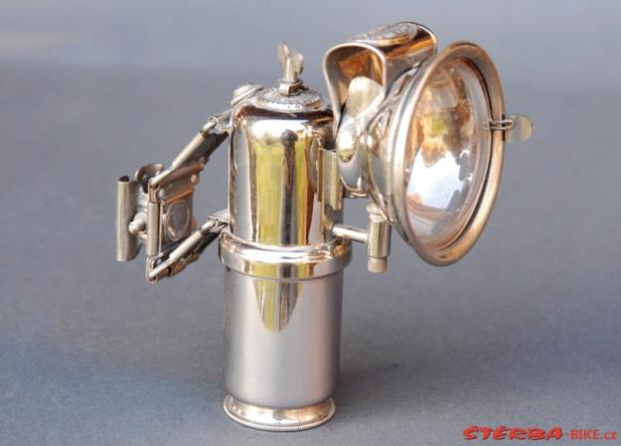
Karbidová lampa

Slide 15
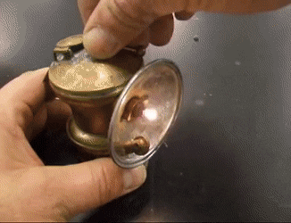

Slide 16
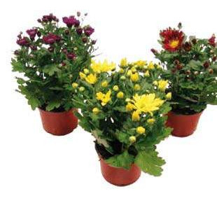
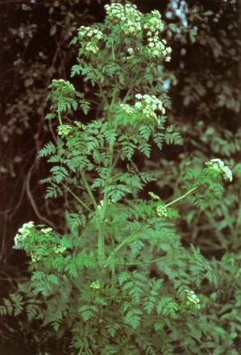
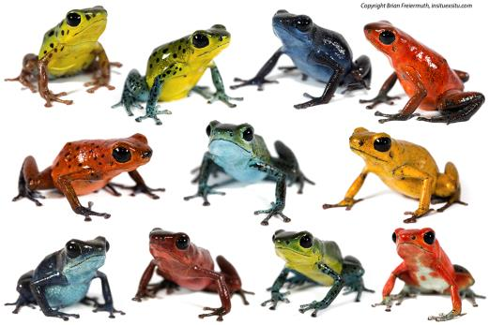
RASTLINNÉ TOXÍNY
chryzantémy
bolehlav
Pralesné žabky

